Slide 1

信息安全
指导教师：孙霓刚

Slide 2
课程目的
希望通过本课程的学习，能够了解和掌握信息及网络安全的基本原理和技术，了解信息系统中所存在的安全威胁及防范等方面的知识

Slide 3
参考教材
密码编码学与网络安全 —— 原理与实践（第四/五/六/七版）
  王张宜 等译，张焕国 审校

Slide 4
交流渠道
电子信箱
  ngsun@cczu.edu.cn
电话
  18761169998
办公室
  武进校区逸夫理科楼535

Slide 5
本课程讲授内容
密码学：古典密码、对称密码、非对称密码、密钥管理技术
认证理论与技术：消息认证、散列算法（Hash）、数字签名、认证协议
网络安全：电子邮件安全、IP安全、Web安全
系统安全：入侵检测、防火墙、病毒

Slide 6
第1章 概述

Slide 7
什么是信息
信息不同于数据
老百姓说：
  信息是让你知道些什么的东西
科学家说：
  信息是不确定性的减少，是负熵
安全专家说：
  信息是一种资产，它意味着一种风险

Slide 8
信息内容和信息载体
信息内容和信息载体的关系，好比灵魂和肉体的关系
同一个内容，可以用多种载体承载
不同的内容，可以用同一载体承载

Slide 9
信息可以被——
创建
输入
存储
输出
传输（发送，接收，截取）
处理（编码，解码，计算）
销毁

Slide 10
创建
输入
输出
存储
处理
销毁
传输

Slide 11


一个例子：P先生和Q先生的故事
黑桃: J 7 8 2 3 4
红桃: A Q 4
方块: A 5
梅花: K Q 6 5 4
我不知道
我知道你不知道
我也不知道
P
Q

Slide 12


一个例子：P先生和Q先生的故事
黑桃: A 10 8 4 2
红桃: A 5 4
方块: Q 5
梅花: K Q 3
黑桃: J 7 8 2 3 4
红桃: A Q 4
方块: A 5
梅花: K Q 6 5 4
我也知道了
我知道了
你知道了吗?
Q
P
方块5!

Slide 13
信息的作用是改变知识的状态

Slide 14
什么是安全
安全（Security or Safety？）
平安，无危险；保护，保全
（汉语大词典）
计算机安全
网络安全
信息安全

Slide 15
安全的含义
“如果把一封信锁在保险柜中，把保险柜藏起来，然后告诉你去看这封信，这并不是安全，而是隐藏；相反，如果把一封信锁在保险柜中，然后把保险柜及其设计规范和许多同样的保险柜给你，以便你和世界上最好的开保险柜的专家能够研究锁的装置，而你还是无法打开保险柜去读这封信，这才是安全…”
——Bruce Schneier

Slide 16
信息安全
在有敌人（Enemy）/对手（Adversary）/含敌意的主体（Hostile Agent）存在的网络空间中，确保己方的信息、信息系统和通信不受窃取和破坏，按照需要对敌方的信息、信息系统和通信进行窃取和破坏的“机制”（Mechanism）

Slide 17
信息安全的作用
信息安全的作用就是防止通过改变知识状态来造成不希望的后果
  对信息进行窃取，会使窃取者知道信息拥有者不希望别人知道的事情
  对信息进行破坏，会使信息的拥有者失去对信息的拥有，不再知道他本来知道的事情

Slide 18
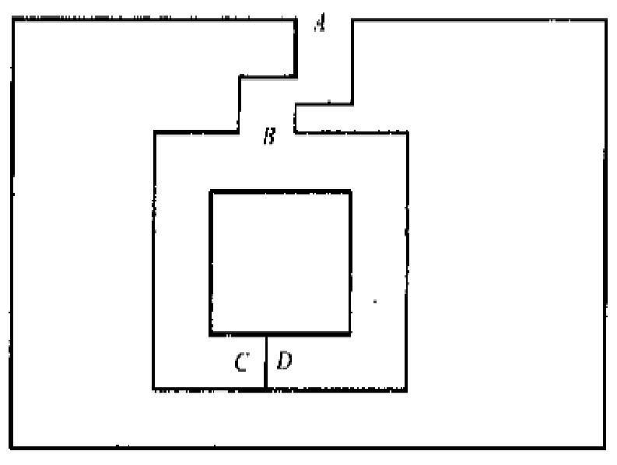
信息安全的例子——零知识认证
洞穴的故事：洞穴如下图所示，里面有一个秘密，知道咒语的人能打开C和D之间的秘密之门。对其他任何人来说，这两条路都是死胡同。
证明者P知道这个洞穴的秘密。他想让验证者V相信这一事实，但他不想泄漏咒语。

Slide 19
V站在A点
P走进洞穴，到达C点或D点
在P消失在洞穴之后，V走到B点
V向P喊，叫P或者从左通道出来，或者从右通道出来
P答应了，如果有必要的话他就用咒语打开秘密之门
P和V重复步骤1－5.

Slide 20
分析：
因为P没有办法重复猜出V要他从哪一边出来，所以如果P不知道这个秘密，那么他只能从进去的一边出来而不能从另一边出来。
在每一轮中P有1/2的机会猜中V会叫他从哪一边出来，所以有1/2的机会愚弄V。
在两轮中P愚弄V的机会是1/4。
而在n轮后P愚弄V的机会是1/2^{n} 。当n=16时，P每次只有1/65536的机会愚弄V。
因此，如果所有16次P的证明都是对的，那么V可以相信P一定知道开启C点和D点间门的咒语
如果仍然不放心，可以进行55轮测试，此时被愚弄的机会是1/2⁵⁵ ，相当于赢得彩票头等奖并在同一天被闪电杀死的可能性

Slide 21
另一个例子 —— 电话猜硬币协议
问题的来源：两个朋友，Alice和Bob想在晚上一起外出，但是他们定不下来是去电影院还是歌剧院。尽管如此，他们达成了一个通过掷硬币来决定的协议。
Alice拿着一个硬币对Bob说：“你选择一面，然后我来抛”。Bob选择后，Alice把硬币抛向空中。如果Bob选择的那面朝上，则他可以决定要去的地方，否则由Alice决定。
  能否在电话里执行上述猜硬币协议？

Slide 22
此时原先的猜硬币协议已不再适用。
如果Alice在电话中对Bob说：“你选一面，然后我抛硬币并告诉你是否赢了”。显然Bob不会同意，因为他不能验证抛掷硬币的结果。
此时，为了修改之前的协议，我们需要引进一点密码技术，即构造一个数学函数f(x)，它是整数上的映射并具有下列奇妙的性质：
对任意整数x，由x计算f(x)是容易的，而给出f(x)，要找出
对应的原像x是不可能的，不管x是奇数还是偶数
不可能找出一对整数(x,y)，满足x≠y且f(x)=f(y)

Slide 23
电话猜硬币协议
假定Alice和Bob已经同意：
  具有前述奇妙性质的特殊函数f
  f(x)中的偶数x代表“正面”，奇数x代表“背面”
  协议如下：
  Alice选择一个随机数x并计算f(x)；然后通过电话告诉Bob f(x)的值
  Bob告诉Alice自己对x的奇偶性的猜测
  Alice告诉Bob x的值
  Bob验证f(x)并察看他所做的猜测是正确的或错误的

Slide 24
信息安全的任务
可用性（Availability）
机密性（Confidentiality）
完整性（Integrity）
抗抵赖性（Non-repudiation）
可审查性

Slide 25
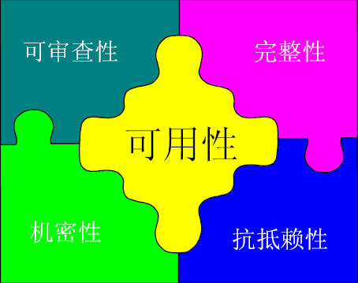
信息安全的目标

Slide 26
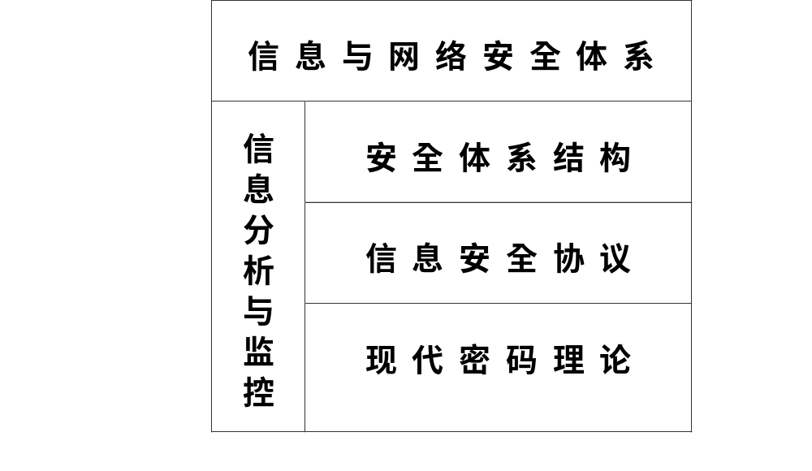
信息安全体系与支柱

Slide 27
信息安全理论与技术
密码技术
  信息加密算法：对称、非对称
  数字签名算法
系统安全技术
  身份认证：口令、挑战/应答、Keberos
  访问控制和授权
网络安全技术
  防火墙技术：口令、挑战/应答、Keberos
  安全保密网关技术
  安全路由技术
  VPN（virtual private network）技术

Slide 28
安全层次
企业级安全
总体规划安全
业务调度安全
功能设计安全
职能划分安全
安全政策法规
应用级安全
文件安全
目录安全
数据安全
邮件安全
群件安全
事件安全
系统级安全
平台安全
操作系统安全
分布系统管理安全
用户管理安全
故障诊断
系统监控安全
网络运行监测
网络级安全
...
物理安全
链路安全
协议安全
广域网安全
节点安全
信息传输安全
路由安全

Slide 29
OSI安全框架
为了有效评价一个机构的安全需求，以及对各种安全产品和政策进行评价和选择，负责安全的管理员需要以某种系统的方法来定义对安全的要求并刻画满足这些要求的措施
1989年12月，国际标准化组织ISO确定了开放式系统互联（OSI－Open System Interconnection）信息安全体系结构，即标准X. 800，其中包括：
五大类安全服务（14个特定服务）
八大类安全机制

Slide 30
安全攻击
分为被动攻击和主动攻击两种方式
被动攻击：试图了解或利用系统的信息但不影响系统资源
主动攻击：试图改变系统资源或影响系统运作

Slide 31
被动攻击
被动攻击的特性是对传输进行窃听和监测
例如消息内容的泄漏和流量分析就是两种被动攻击
  消息内容的泄漏最为常见，电话、电子邮件消息和传输的文件都可能含有敏感或秘密的消息
  流量分析可以使攻击者确定通信主机的身份和位置，可以观察传输消息的频率和长度

Slide 32
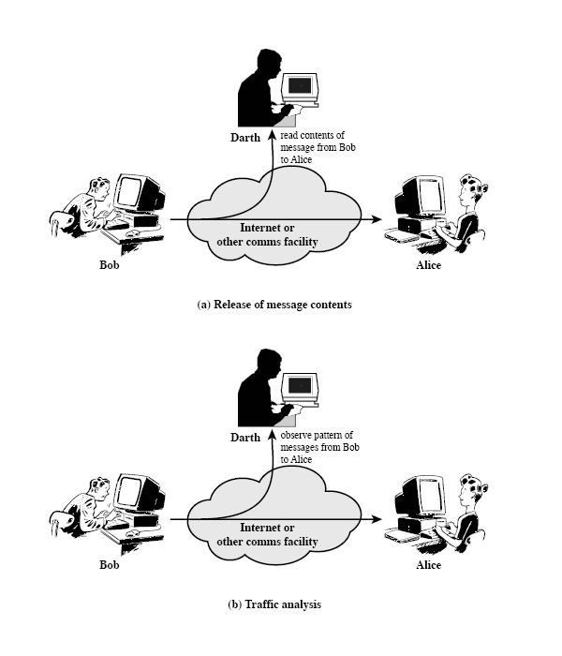

Slide 33
主动攻击
主动攻击包括对数据流进行修改或伪造数据流
可分为四类：伪装、重播、消息修改和拒绝服务
  伪装：指某实体假装别的实体
  重播：指将获得的消息再次发送以产生非授权的效果
  消息修改：指修改合法消息的一部分或延迟消息的传输或改变消息的顺序以获得非授权的效果
  拒绝服务：阻止或禁止对通信设施的正常使用或管理

Slide 34
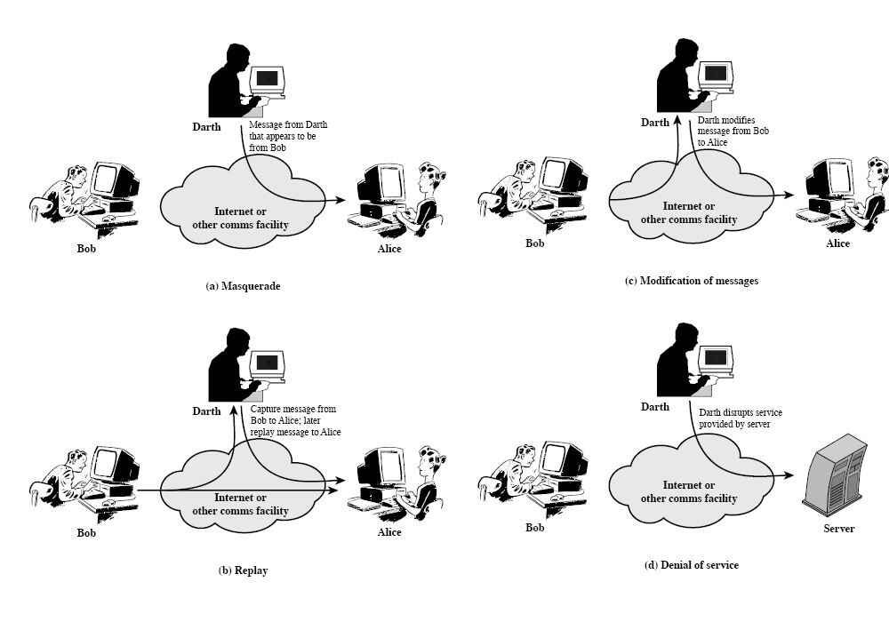

Slide 35
一些常见的攻击
暴力破解
密钥分析
口令猜测
地址欺骗（Spoofing）
连接盗用（Hijacking）
窃听（Sniffing）
拒绝服务（Denial of Service）
利用Web破坏数据库
对域名系统和其它基础设施的破坏

Slide 36
X.800确定的五大类安全服务
认证：保证通信的实体是它所声称的实体
  同等实体认证：用于逻辑连接时为连接的实体身份提供可信性
  数据源认证：在无连接传输时保证收到的信息来源是声称的来源
访问控制：阻止对资源的非授权使用（即这项服务控制谁能存取资源，在什么条件下可以存取，这些存取的资源可用做什么）

Slide 37
X.800确定的五大类安全服务（续）
数据保密性：保护数据免于非授权泄漏
  连接保密性：保护一次连接中所有的用户数据
  无连接保密性：保护单个数据块里的所有用户数据
  选择域保密性：对一次连接或单个数据块里选定的数据部分提供保密性
  流量保密性：保护那些可以通过观察流量而获得的信息

Slide 38
X.800确定的五大类安全服务（续）
数据完整性：保证收到的数据的确是授权实体所发出的数据（即没有修改、插入、删除或重放）
  具有恢复功能的连接完整性
  无恢复的连接完整性
  选择域连接完整性
  无连接完整性
  选择域无连接完整性

Slide 39
X.800确定的五大类安全服务（续）
不可否认性：防止整个或部分通信过程中，任意一个通信实体进行否认的行为
  源不可否认性：证明消息是由特定方发出的
  宿不可否认性：证明消息被特定方收到

Slide 40
X.800确定的八大类安全机制
加密：运用数学算法将数据转换成不可知的形式。数据的变换和复原依赖于算法和零个或多个加密密钥
数字签名：附加于数据单元之后的一种数据，它是对数据单元的密码变换，以使得可证明数据源和完整性，并防止伪造
访问控制：对资源行使访问控制的各种机制
数据完整性：用于保证数据单元或数据单元流的完整性的各种机制

Slide 41
X.800确定的八大类安全机制（续）
认证交换：通过信息交换来保证实体身份的各种机制
流量填充：在数据流空隙中插入若干位以阻止流量分析
路由控制：能够为某些数据选择特殊的物理上安全的路线并允许路由变化
公证：利用可信的第三方来保证数据交换的某些性质

Slide 42

网络安全模型

Slide 43
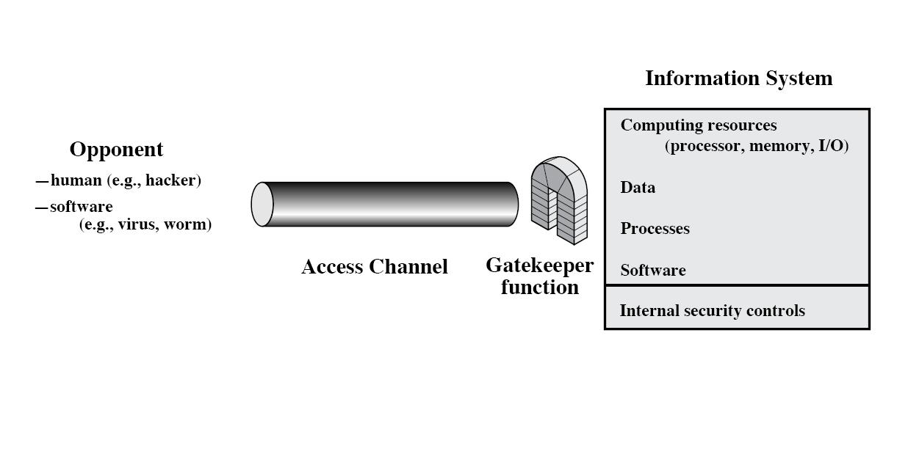
网络访问安全模型

